Slide 1

Opfattelser af demokratiet
Konkurrencedemokrati
Deltagelsesdemokrati

Slide 2
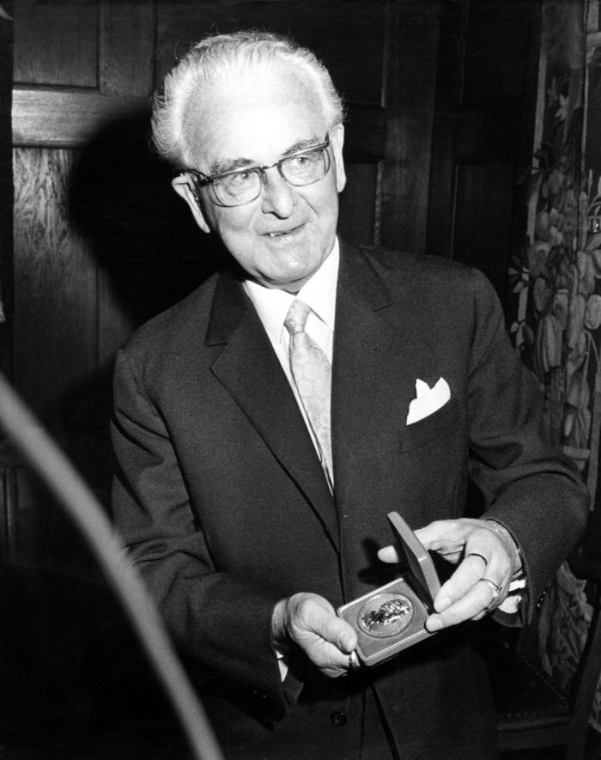
Alf Ross (1899-1979)
Dansk jurist og retsfilosof
Skrev i 1946 bogen ”Hvorfor demokrati?”
Demokratiet har til formål at skabe effektiv politisk styring
Borgerens deltagelse skal være begrænset
Demokratiet er en metode og middel til at opnå en effektiv politisk styreform
Borgerne skal vælge politiske repræsentanter (elite), og de kan udøve deres kritik ved at stemme anderledes ved næste valg
Konkurrencedemokrati
”Der findes en gruppe særlig kvalificerede, en åndelig elite af føreremner. Demokratiet bør ikke afskære disse fra at udfolde sig” – Alf Ross
Notes:
Demokratiet er en metode og middel til at opnå en effektiv politisk styreform → opbakning i befolkningen (legitimitet)

Slide 3
Alf Ross
  Elitedemokrati
    En gruppe er særlig kvalificerede
    Ross mener, at folket skal styres af en folkevalgt elite, deraf repræsentativt demokrati.
      Borgerne får indflydelse gennem valg af repræsentanter.
  Folkeafgørelsens upålidelighed
    Befolkningens manglende viden og kortsynethed betyder, at borgerne ikke er stand til at vurdere, hvad der er bedst for samfundet
    Eliten kan bedre varetage helhedens interesserer

Slide 4
Alf Ross
  Effektivitet
    Effektiviteten i demokratiet vægtes højt.
    Effektiviteten er højest, når befolkningen inddrages så lidt som muligt
    Er derfor ikke begejstret for direkte demokrati
  Demokrati som et værktøj
    Demokratiet er et værktøj til at træffe beslutninger med, og ikke mål i sig selv
    Demokratiet er en teknisk løsning til at styre en stat.
  Snæver demokratiopfattelse
    Befolkningens vilje kommer til udtryk via stemmeafgivelse. Den demokratiske proces er defineret ved valgdeltagelse og intet andet.

Slide 5
Konkurrencedemokrati
Tilhængerne har en snæver forståelse af demokrati/deltagelse
Folkelig deltagelse er alene et middel til at udvælge politiske ledere
Er tilhænger af et 100 procent repræsentativt demokrati
Ønsket er her ingen folkeafstemninger
Folkeviljen kommer alene til udtryk via stemmeafgivelsen ved Folketingsvalg
Høj folkelig deltagelse mindsker effektiviteten af det politiske system
Demokrati er en metode til at træffe politiske beslutninger

Slide 6
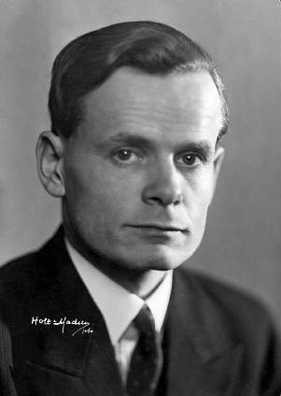
Hal Koch (1867-1949)
Dansk teolog og kirkehistoriker
Skrev i 1945 bogen ”Hvad er demokrati?”
Demokratiet er en livsform
Borgerens deltagelse skal ses i bred forstand
  Dialog og samtale
Demokratiet er et mål i sig selv
Deltagelsesdemokrati
”Ordet eller sværdet! Ved sværdet afgør man, hvem der er den stærkeste. Ved ordet finder man ud af, hvad der er det rigtige.” – Hal Koch
Notes:
Men også her gælder det: Vi kan slås om det, og vi kan tales ved. Vil man være Demokrat, er det den sidste Vej, man må gå. Den har, som alle Veje, der fører til høje mål, sine Besværligheder. Det går ikke altid i Stormskridt. Men det nytter ikke at blive utålmodig og tro, at man kan skyde Genvej. Ordet eller Sværdet! Ved Sværdet afgør man, hvem der er den stærkeste. Ved Ordet finder man ud af, hvad der er det rigtige.

Slide 7
Hal Koch
Folkeafstemninger uden dialog er flertalsdiktatur: Sværdet eller samtalen (ordet)
  Afstemninger er ifølge Koch sværdet, fordi man kun finder den stærkeste og ikke, hvem der har ret.
Dialogen og samtalen
  Den åbne fordomsfrie samtale fuldstændig central for et velfungerende demokrati. Dialogen sikrer en løsning for det fælles bedste.
  Samtalen med modstridende parter skaber et kompromis, der er retfærdigt for alle parter.

Slide 8
Hal Koch
Demokratiet som en livsform
  Demokratiet starter i det nære og private
  Efterhånden som vi bliver mere uddannet og oplyste breder det sig derfra til andre sfærer
    uddannelsesinstitutionerne bærer et stort ansvar for at opdrage og danne os til demokratiske medborgere.
Bred demokratiopfattelse
  Demokratiet handler ikke kun om at stemme. Demokratiet kæver engagement og deltagelse. Hal Koch mener, man både skal være aktiv indenfor og udenfor det politiske system.
  Folkets vilje kommer til udtryk gennem organisationer og partier

Slide 9
Deltagelsesdemokrati
Tilhængerne har en bred forståelse af demokrati/deltagelse
Folkelig deltagelse er et mål i sig selv, da den er personligt udviklende
Ser positivt på direkte demokrati
Ønsket er her flere folkeafstemninger
Folkeviljen kommer til udtryk gennem en bred vifte af folkelig aktivitet
Høj folkelig deltagelse har en uddannende effekt på vælgerne
Demokrati er et ideal eller en livsform, hvor samtalen er kernen

